Slide 1
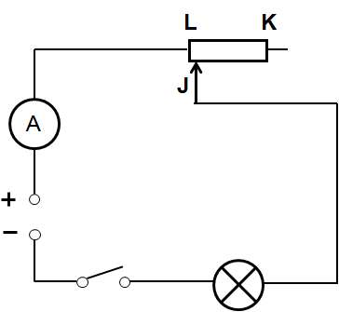
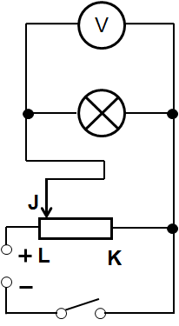
Užití reostatu
1) Ke změně proudu v obvodu:
2) Reostat jako dělič napětí (potenciometr):
Reostat je připojen sériově k žárovce.
Posouváním jezdce měníme proud procházející žárovkou.
Potenciometr je připojen paralelně k žárovce.
Posouváním jezdce měníme napětí na svorkách žárovky.

